Slide 1


Una creación de:
Jeremías Candelo Valencia
Para: mis pps
El salar de Atacama
Es el mayor depósito salino de Chile y está formado por una depresión sin salida de aguas que recibe al río San Pedro de Atacama y múltiples quebradas por donde se filtra el agua desde la cordillera. Un paisaje que aparenta ser no apto para la vida, y sin embargo la belleza natural logra complementarse con una fauna típica del altiplano, que vuelve al lugar aún más extraño.
Está ubicado en la Región de Antofagasta y se sitúa exactamente entre dos comunas chilenas. La ciudad más cercana, San Pedro de Atacama, se ubica a 55 km al norte, mientras que la capital regional, Antofagasta, dista 316 km al noreste.
la inmensa laguna de los flamencos, muy cerca de San Pedro de Atacama, es una laguna de sal de tres mil km²; su gruesa costra forma cúmulos que crujen al atardecer mientras bajan las temperaturas violentamente, es hogar de aves andinas y gran reserva de litio pero, más que todo, es una de las mayores maravillas de este desierto acostumbrado a las cosas inmensas. Como parte de la Reserva Nacional Los Flamencos, muchos viajeros llegan hasta aquí en busca de los flamencos y otras aves que anidan y se alimentan en sus “ojos de agua”, como la laguna Chaxa.

Slide 2
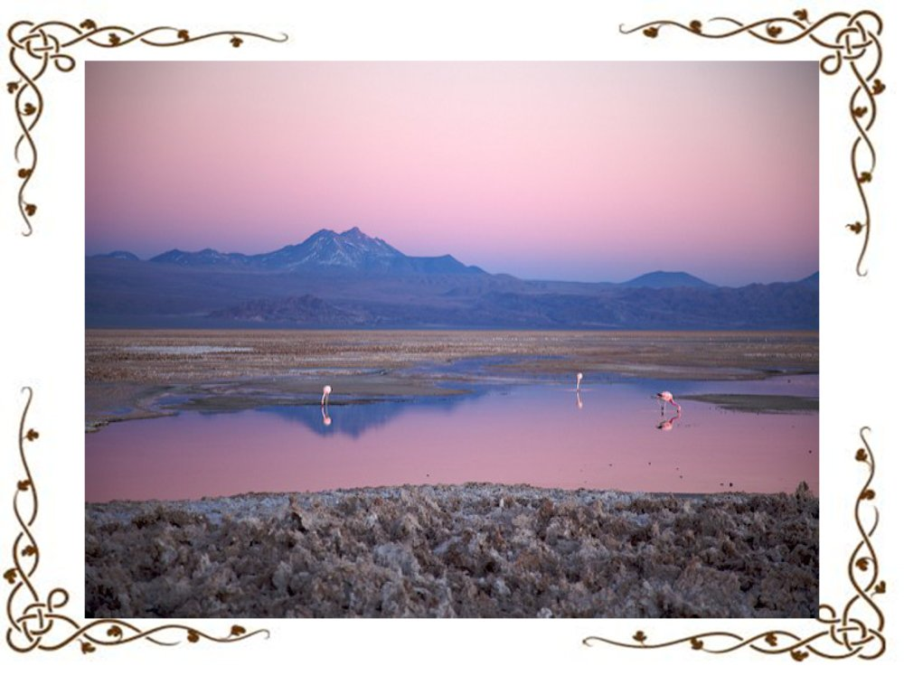

Slide 3
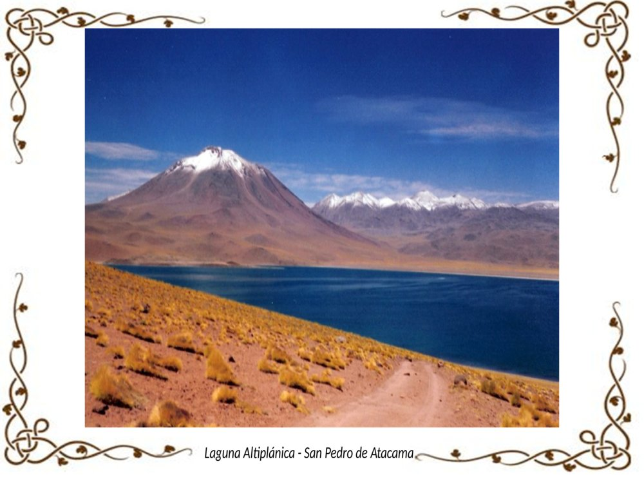

Slide 4
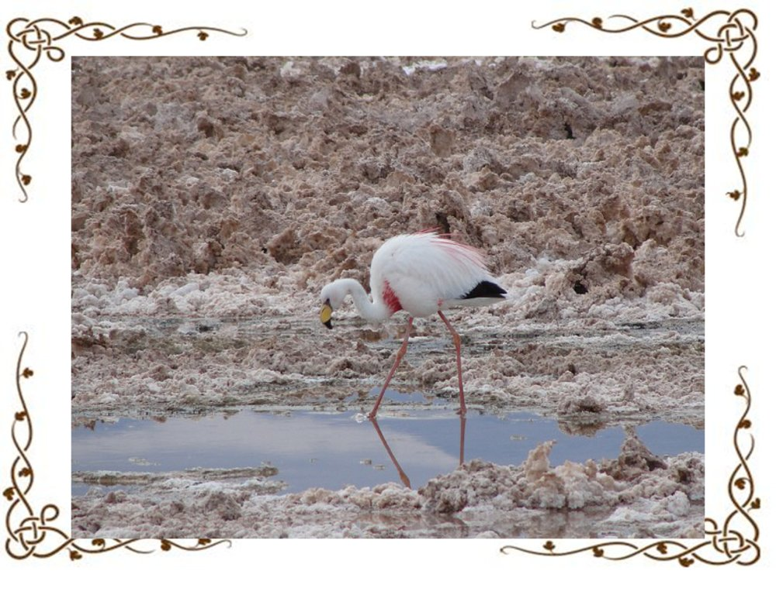

Slide 5
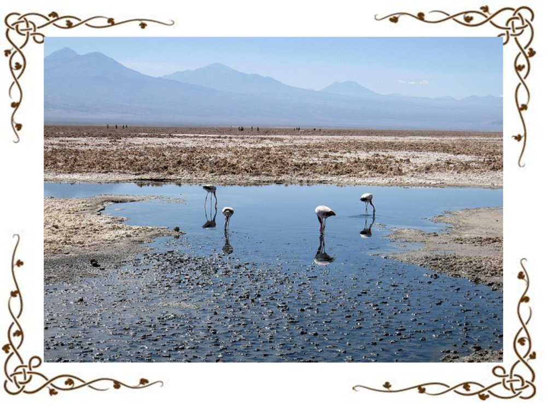

Slide 6
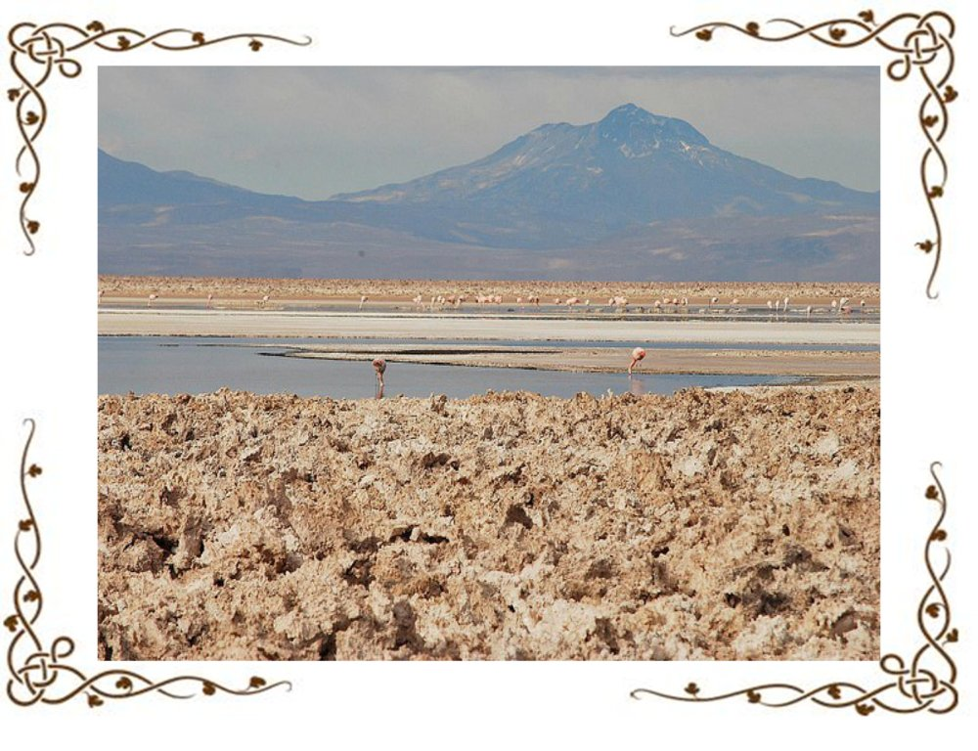

Slide 7
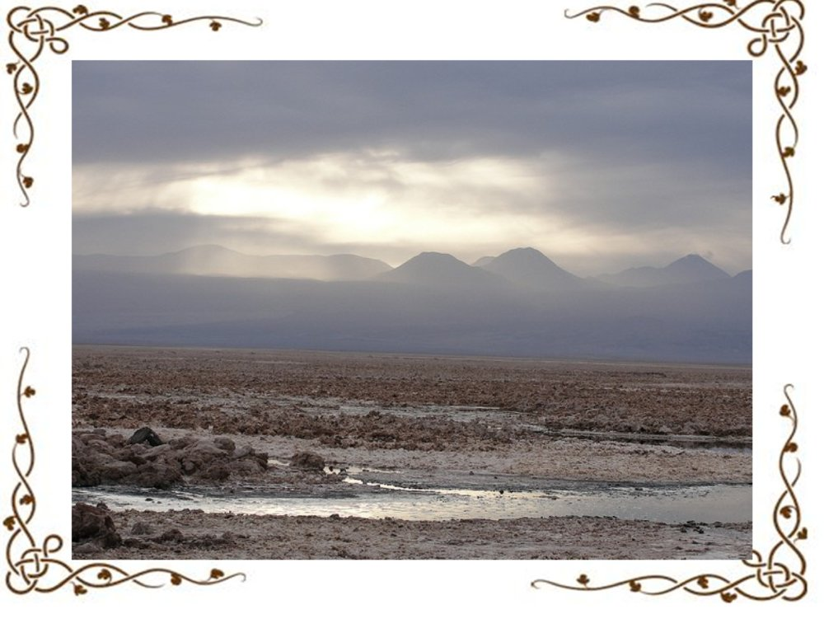

Slide 8
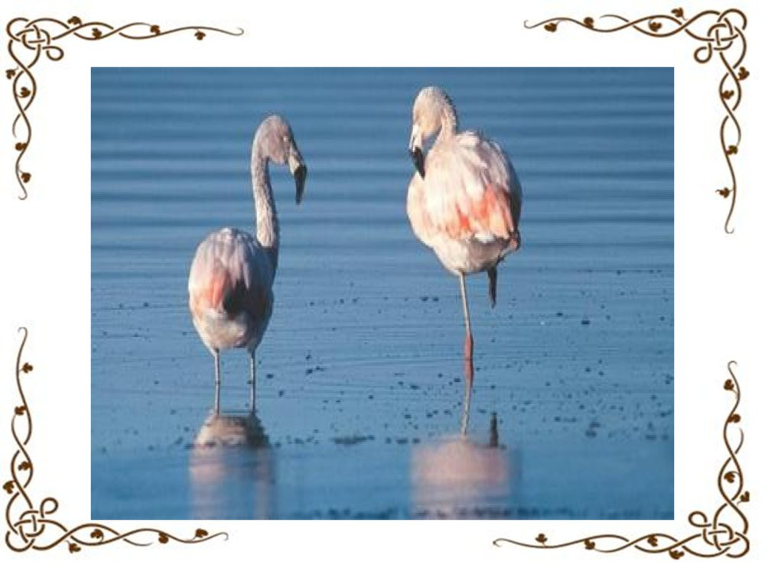

Slide 9
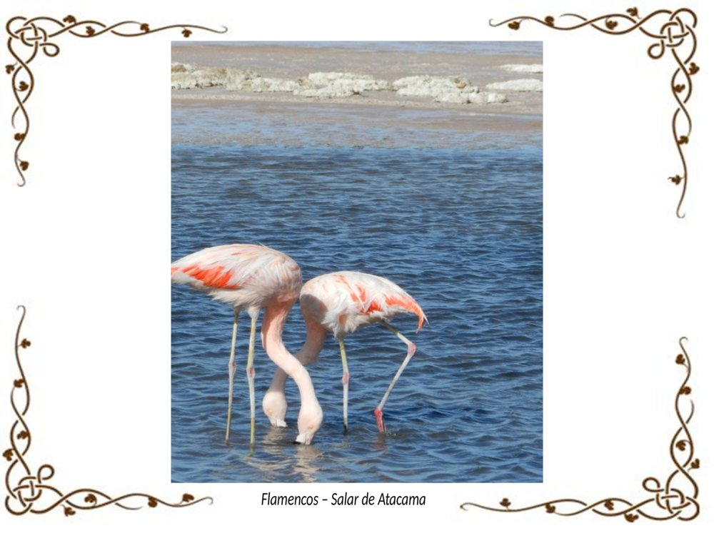

Slide 10
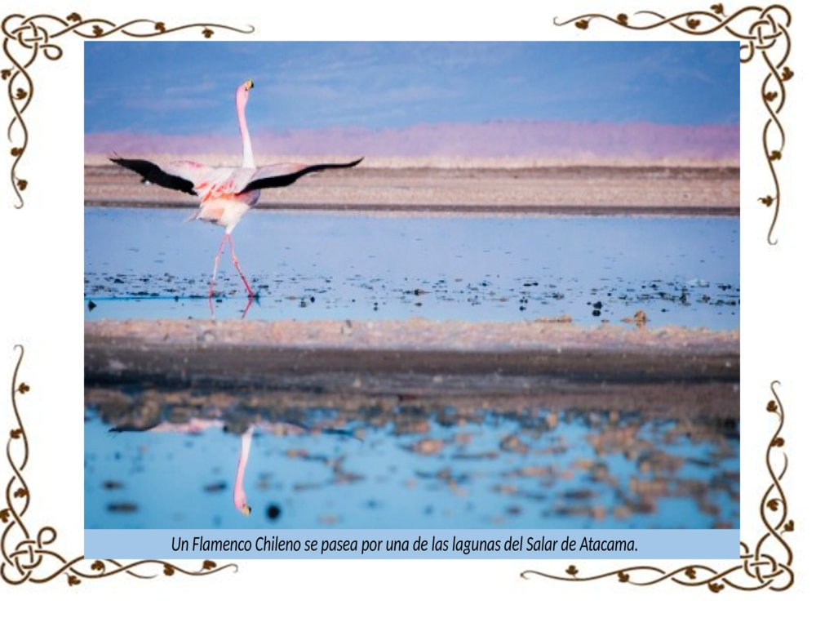

Slide 11
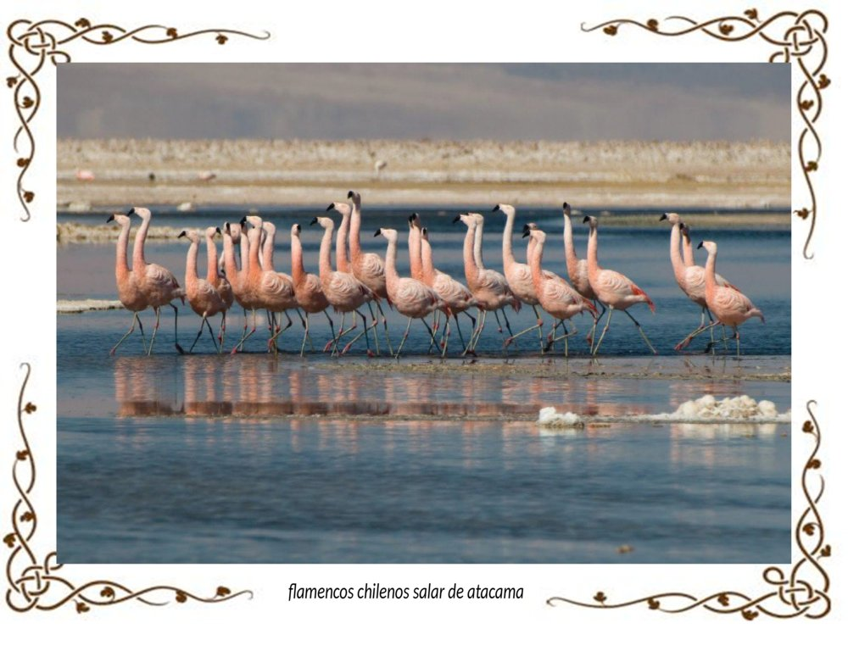

Slide 12
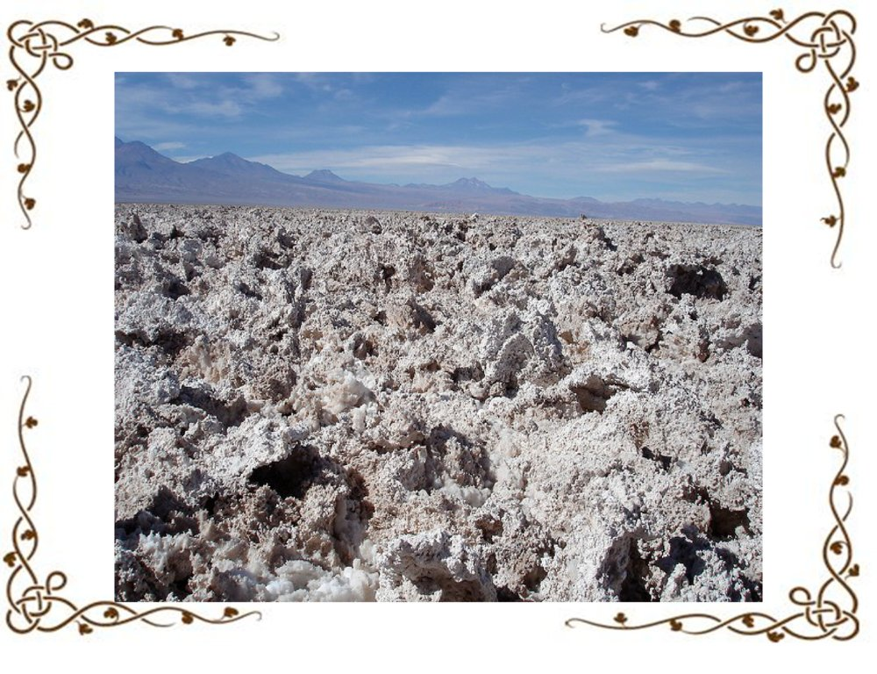

Slide 13
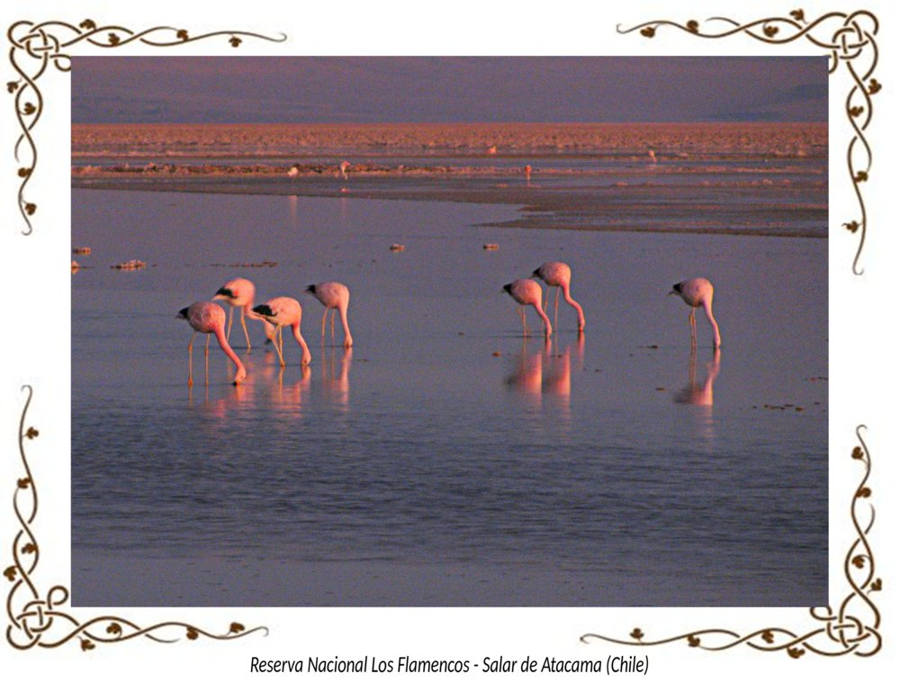

Slide 14
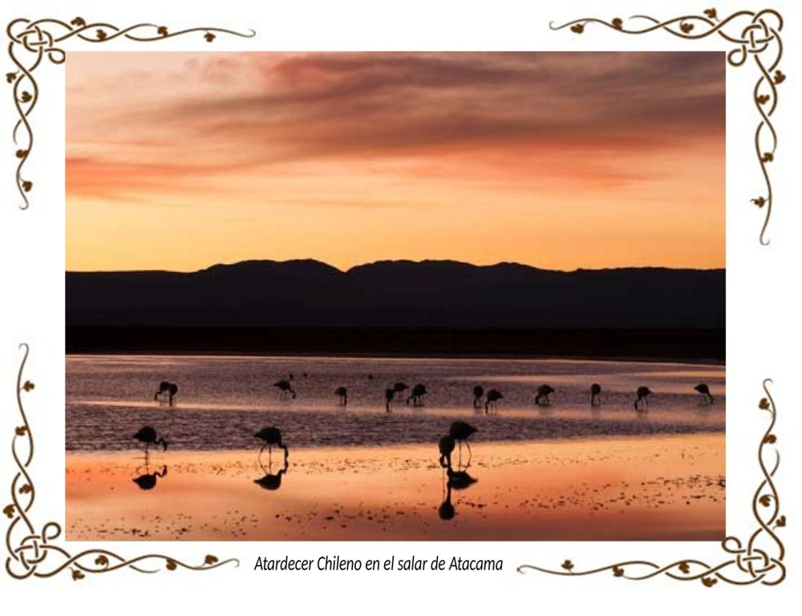

Slide 15
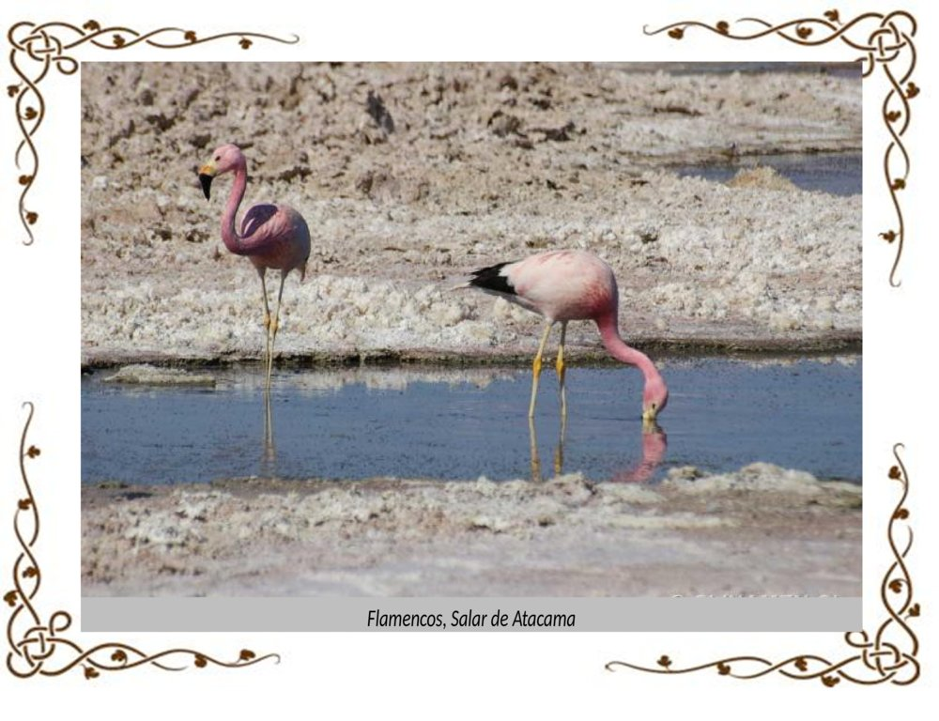

Slide 16
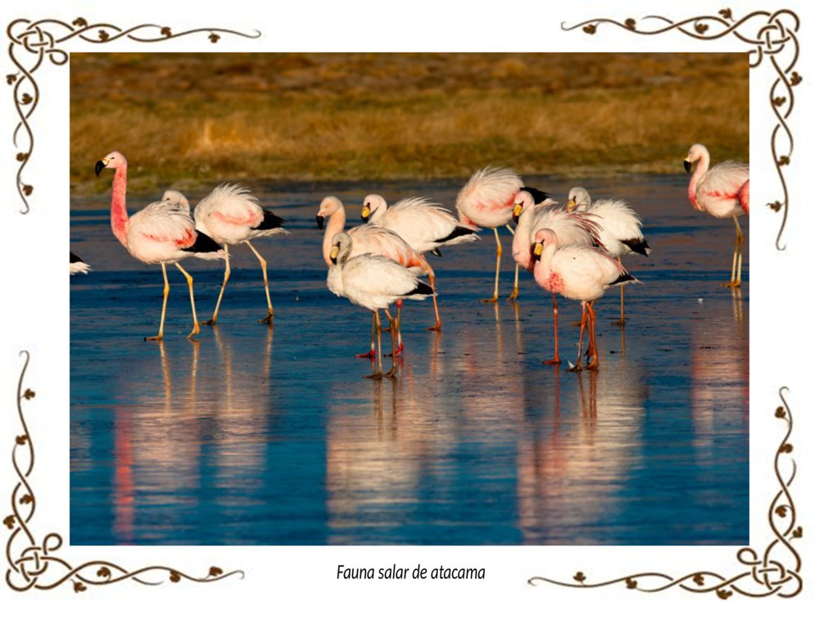

Slide 17
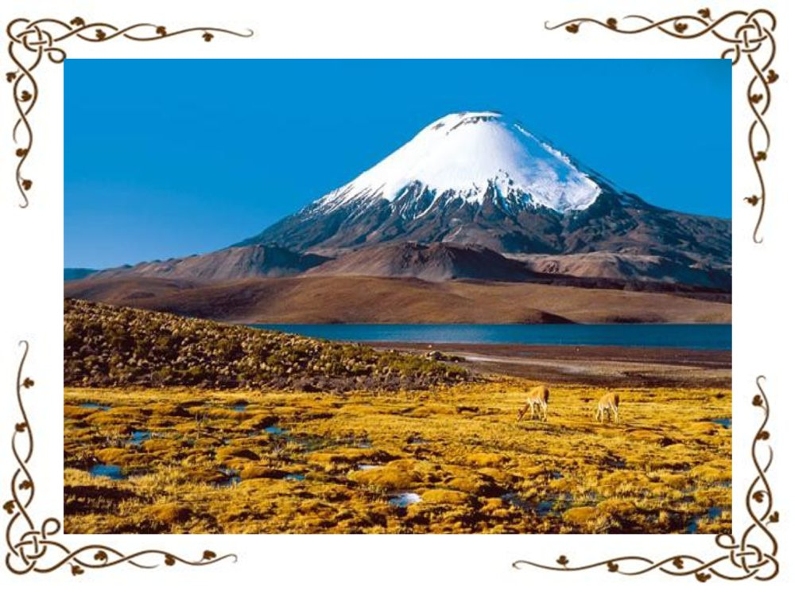

Slide 18
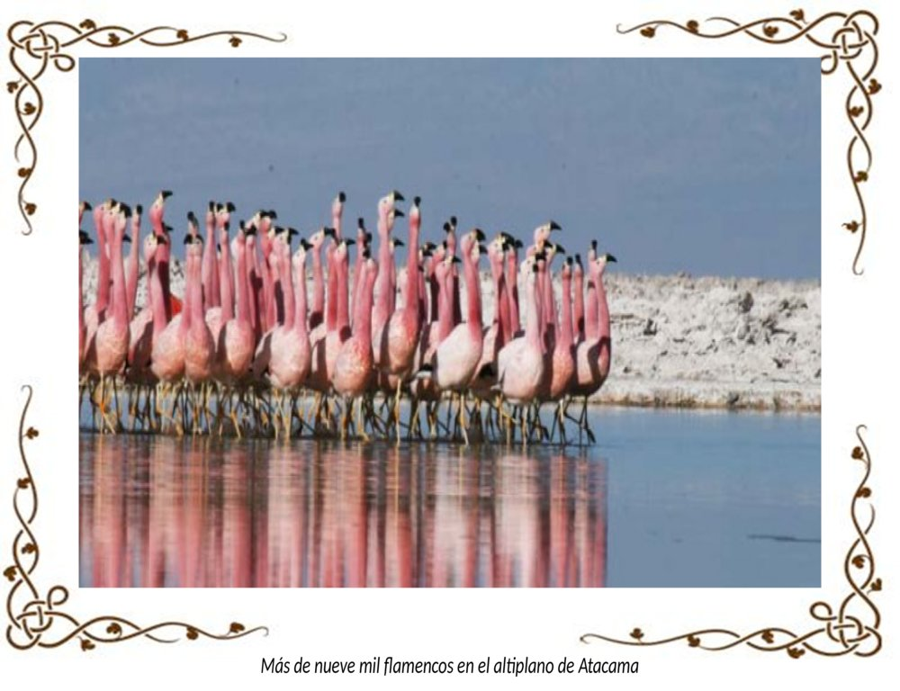

Slide 19
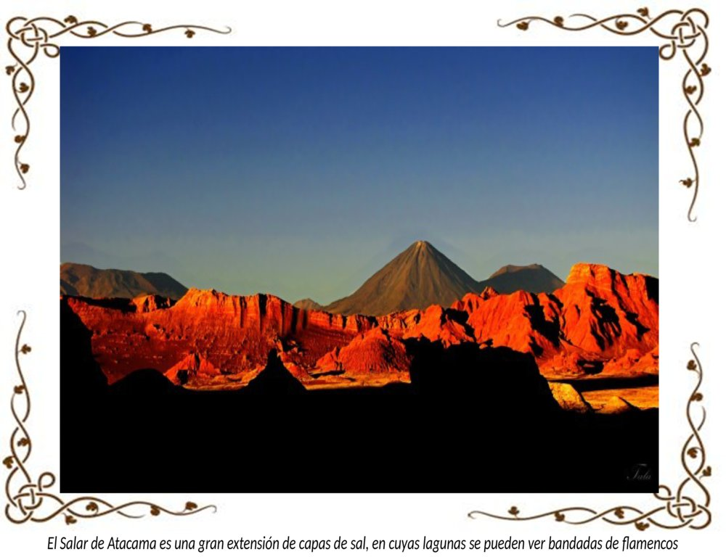

Slide 20
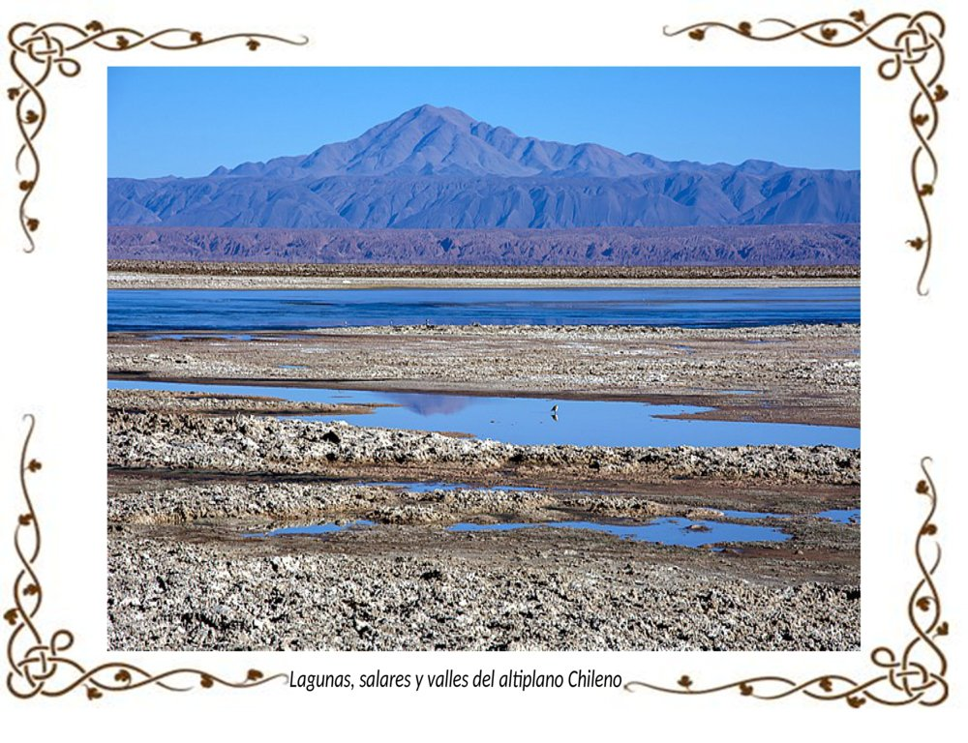

Slide 21
Torres del Paine
El Parque Nacional Torres del Paine es uno de los componentes del Sistema Nacional de Áreas Silvestres Protegidas del Estado de Chile, y es para muchos uno de los escenarios más bonitos del planeta. . La naturaleza se exhibe con explendor en una región bella y despoblada como pocas en el planeta. Entre montañas con picos puntiagudos como Torres del Paine y los Cuernos del Paine, lagos, y glaciares, la irresistible belleza atrae a turistas de todo el mundo, al sur del país
El parque nacional se ubica a 112 km al norte de Puerto Natales y a 312 de la ciudad de Punta Arenas. Es una de las once áreas protegidas existentes en la Región de Magallanes y de la Antártica Chilena (junto con otros cuatro parques nacionales, tres reservas nacionales y tres monumentos nacionales). En conjunto, las áreas silvestres protegidas abarcan un 51% de la superficie de la región (6 728 744 ha). Limita al norte con el Parque Nacional Los Glaciares, en Argentina.
Presenta una gran variedad de entornos naturales: montañas (entre las que destacan el complejo del Cerro Paine, cuya cumbre principal alcanza los 3050 msnm, las Torres del Paine y los Cuernos del Paine), valles, ríos (como el río Paine), lagos (destacando los conocidos como Grey, Pehoé, Nordenskjöld y Sarmiento), glaciares (Grey, Pingo, Tyndall y Geikie, pertenecientes al Campo de Hielo Patagónico Sur).

Slide 22
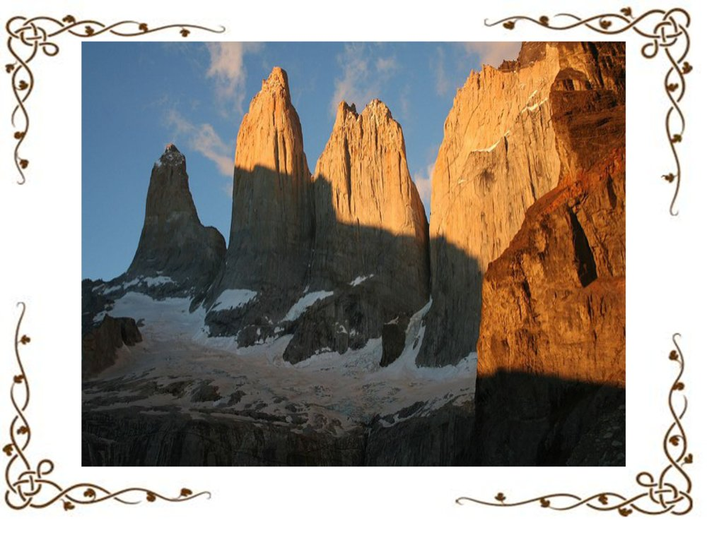

Slide 23
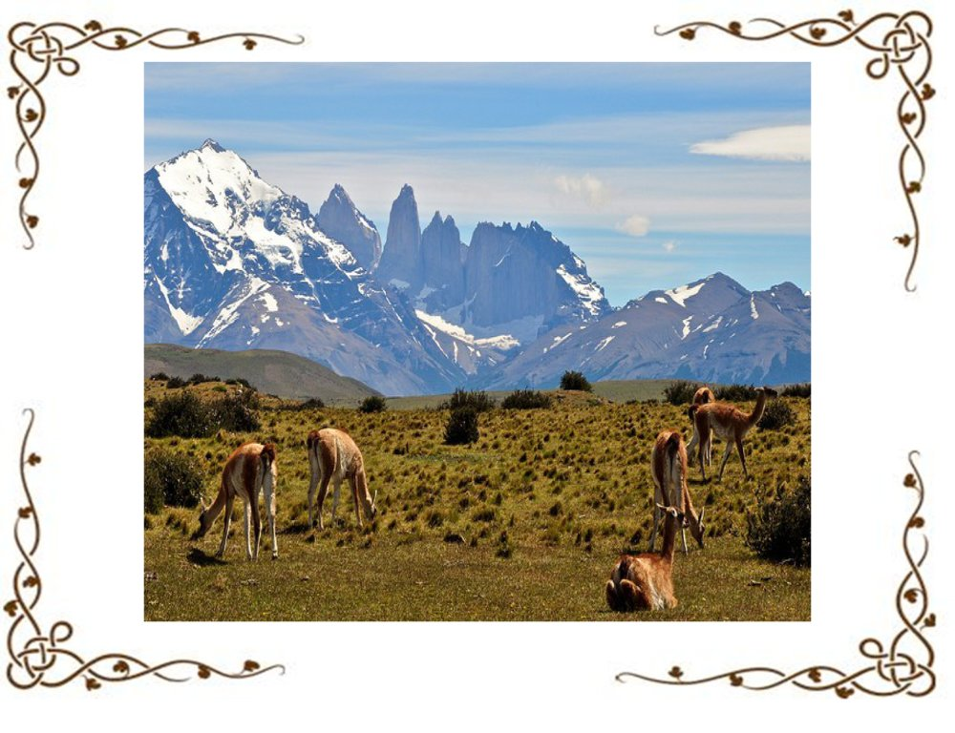

Slide 24
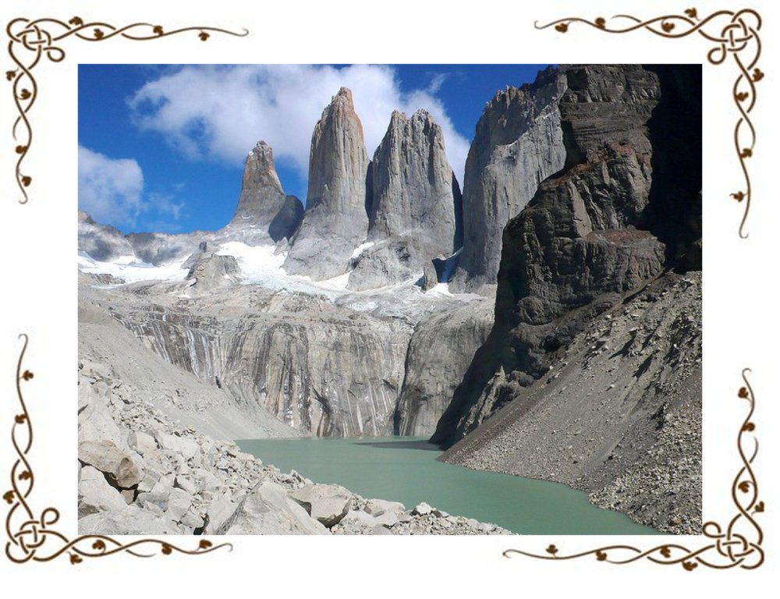

Slide 25
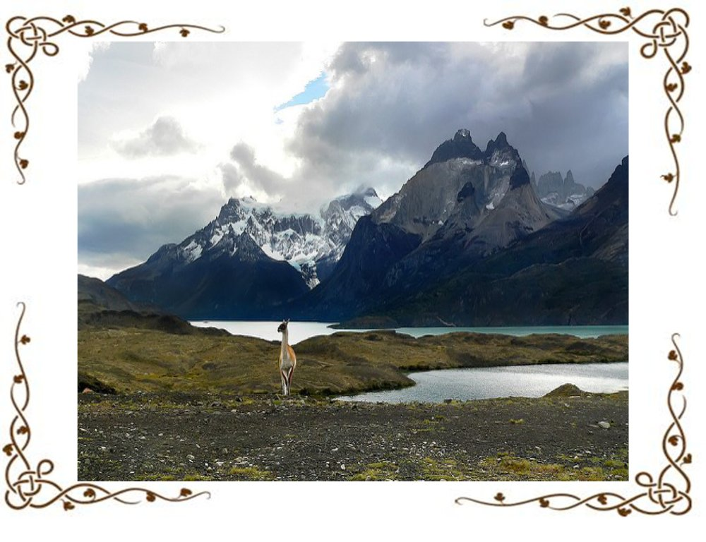

Slide 26
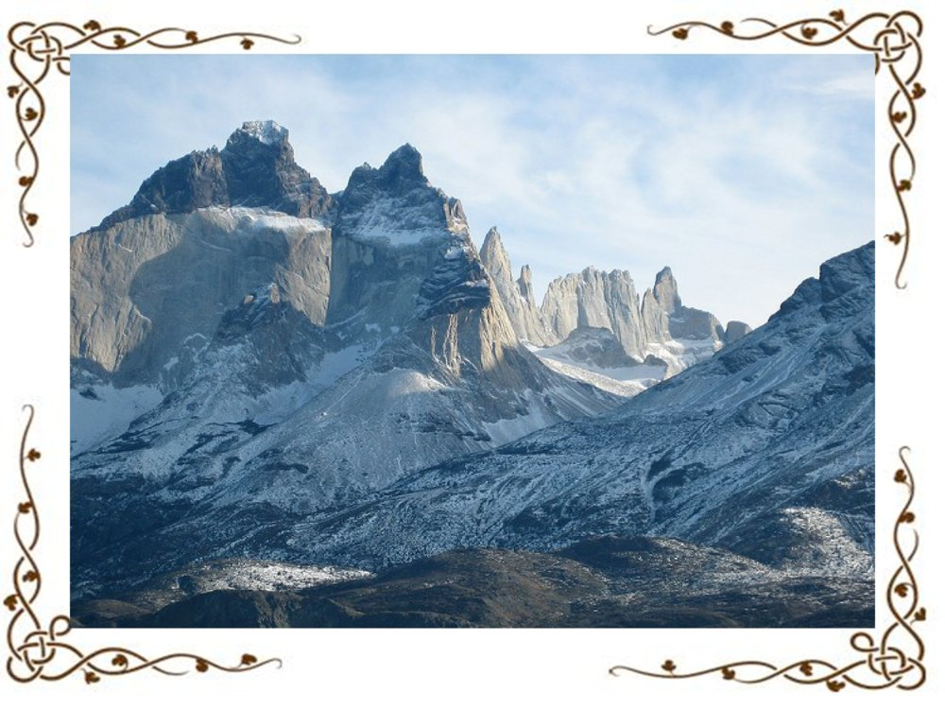

Slide 27
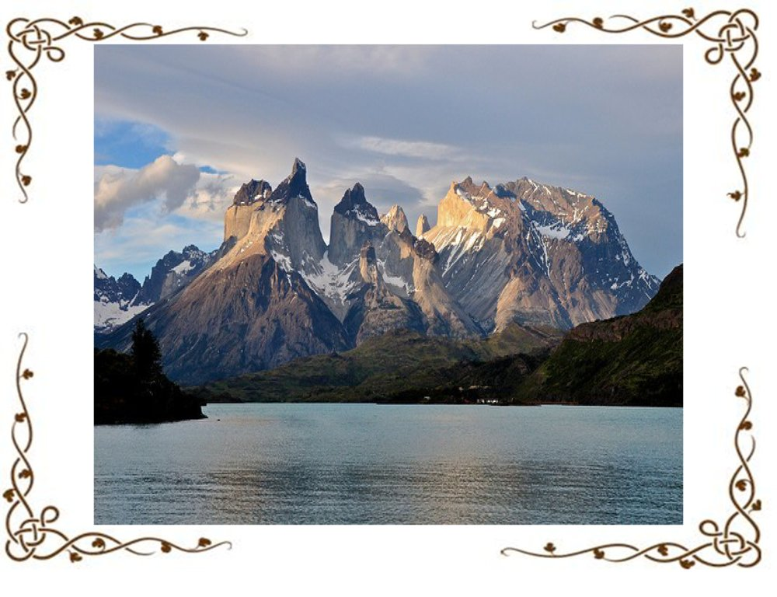

Slide 28
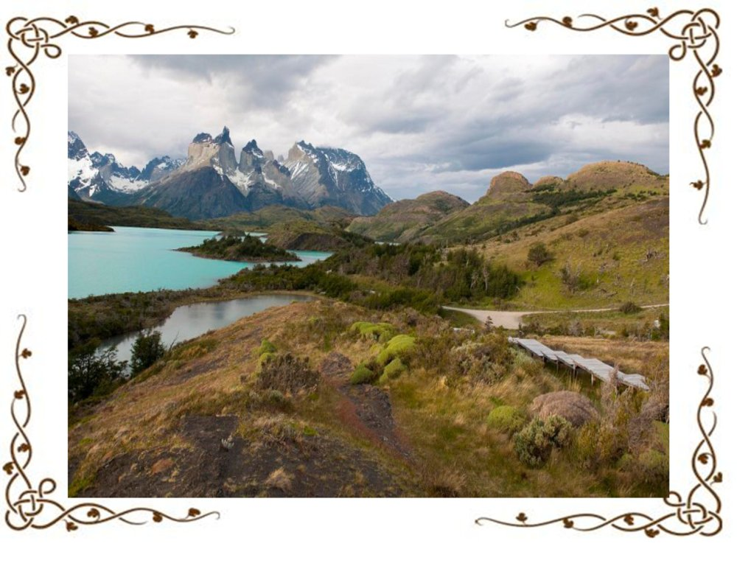

Slide 29
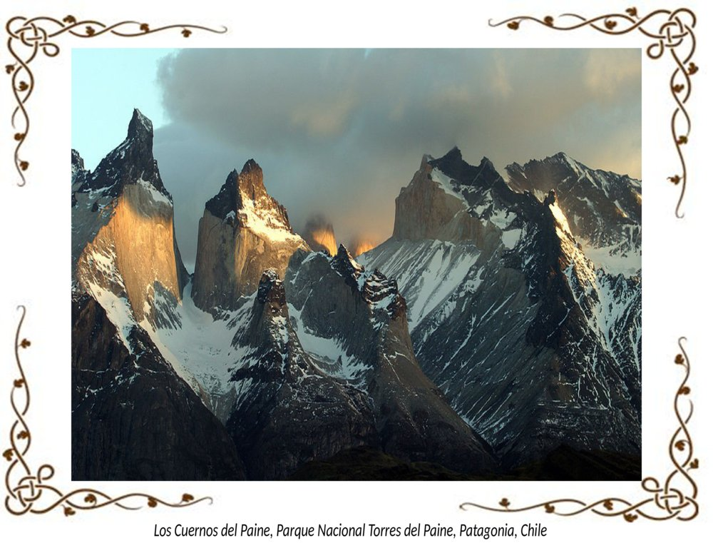

Slide 30
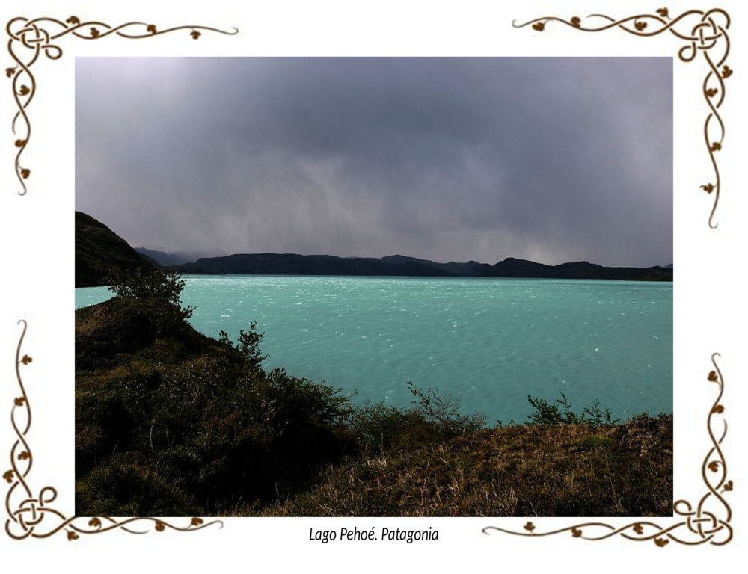

Slide 31
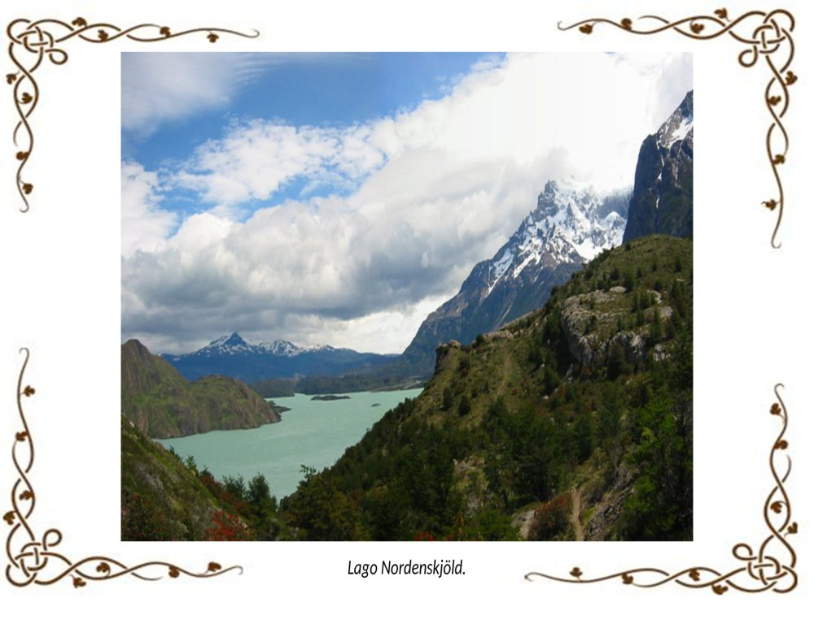

Slide 32
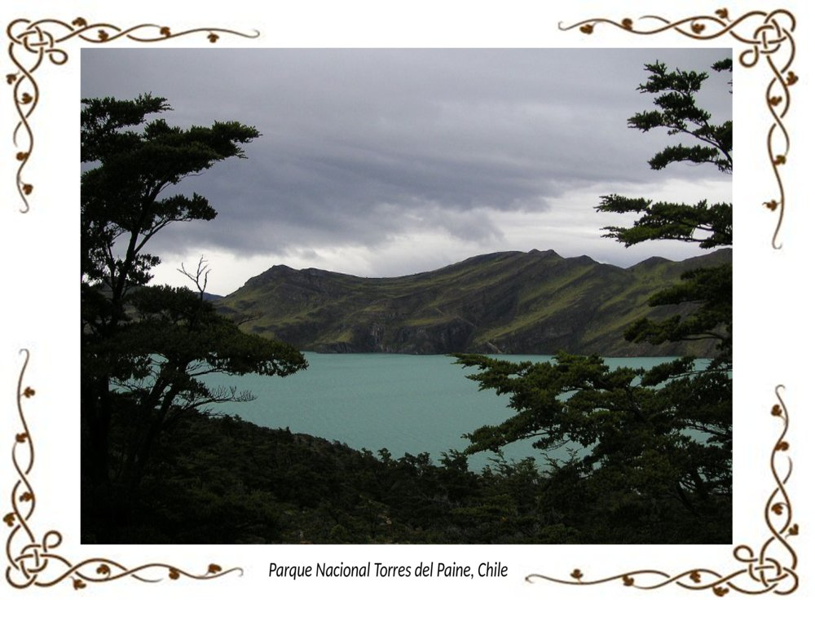

Slide 33
El “desierto” inundado (Lencois Maranhenses, Brasil)
No es un desierto estricto, sino dunas que una vez al año se ven inundadas por lluvias abundantes que forman lagunas de agua transparentes, un fenómeno único en el mundo. Sucede en Brasil, y son por su riqueza y belleza un Parque nacional.
Un desierto que, todos los años, en la estación húmeda, se inunda dando vida a más de 9.000 impresionantes lagunas de agua cristalina rodeadas de dunas. Las lagunas reflejan el azul del cielo y sus nubes creando un entorno realmente mágico. ¿Qué más decir del Parque Nacional de los Lençois Maranhenses? Asombroso, espectacular, fascinante… cualquier palabra se queda corta: hay que verlo. Desde que descubrí su existencia se convirtió en una de las metas de nuestro viaje por Brasil y, después de un par de meses por tierras brasileñas, por fin llegó el momento.
Es quizás una de las más deslumbrantes maravillas naturales de Brasil. En el estado brasileño de Maranhao existe un desierto de dunas blancas conocidas como Lençois Maranhenses. Lo que hace increíble a éste lugar sucede entre los meses de junio y septiembre, cuando las lluvias abundantes comienzan a acumular agua entre los desniveles de los médanos conformando gigantescos estanques de agua verde azulado.

Slide 34
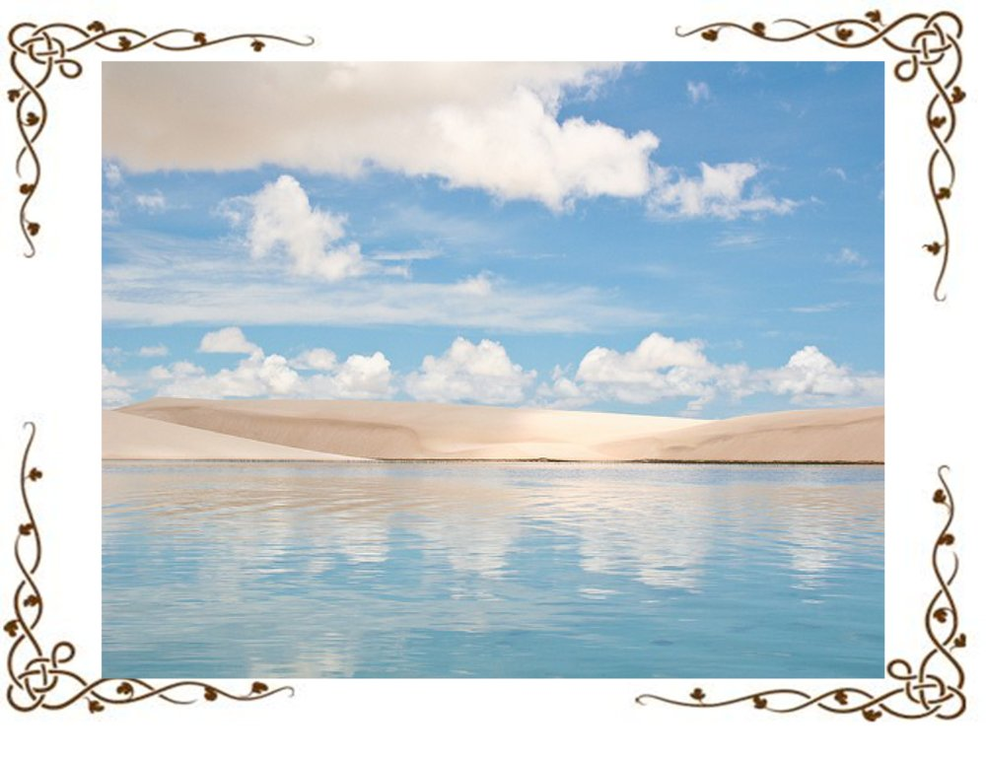

Slide 35
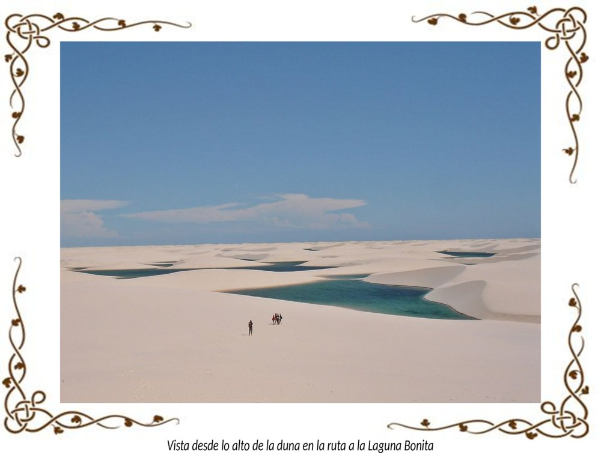

Slide 36

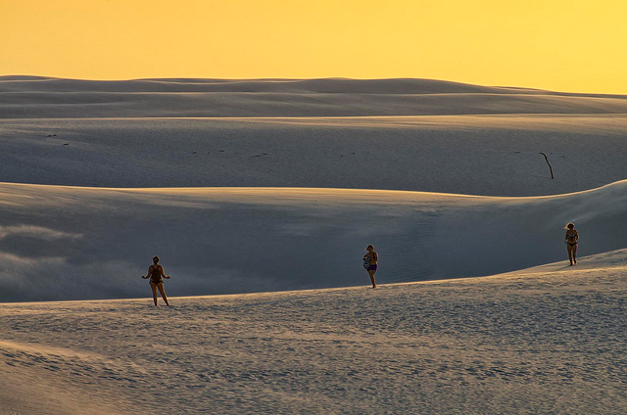

Slide 37
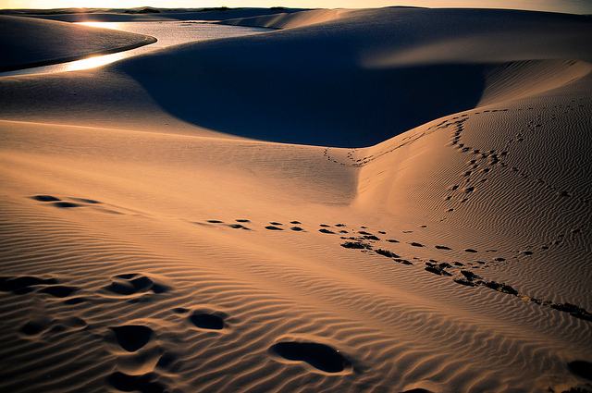

Slide 38
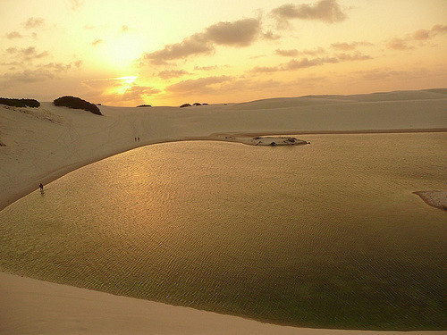

Slide 39
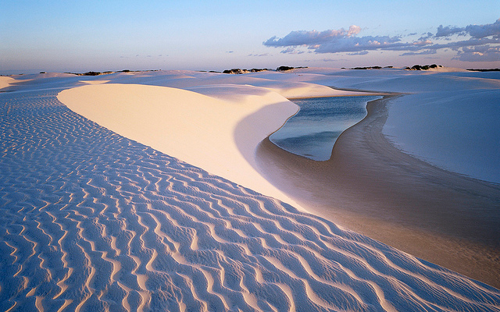

Slide 40
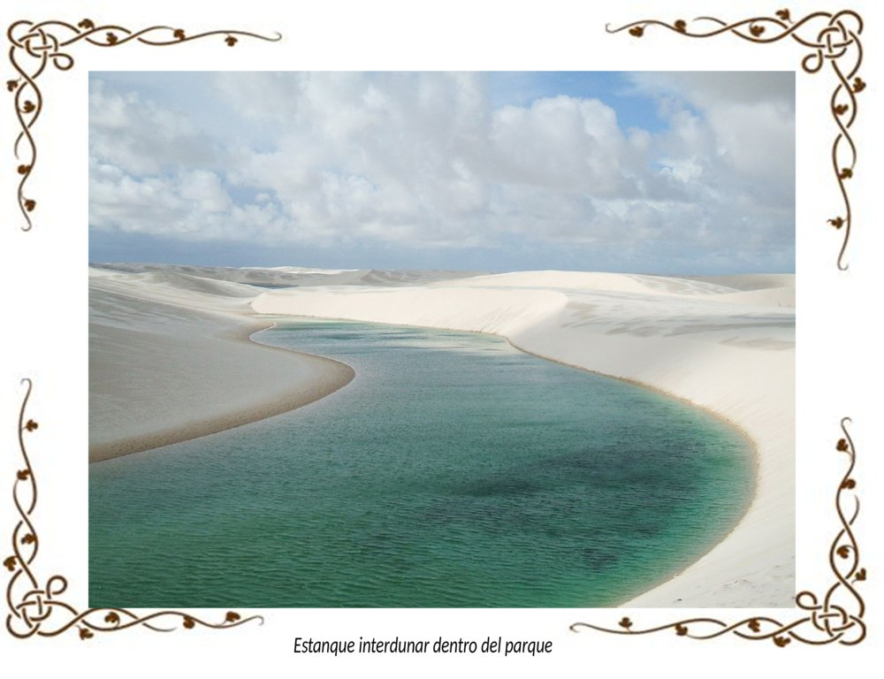

Slide 41
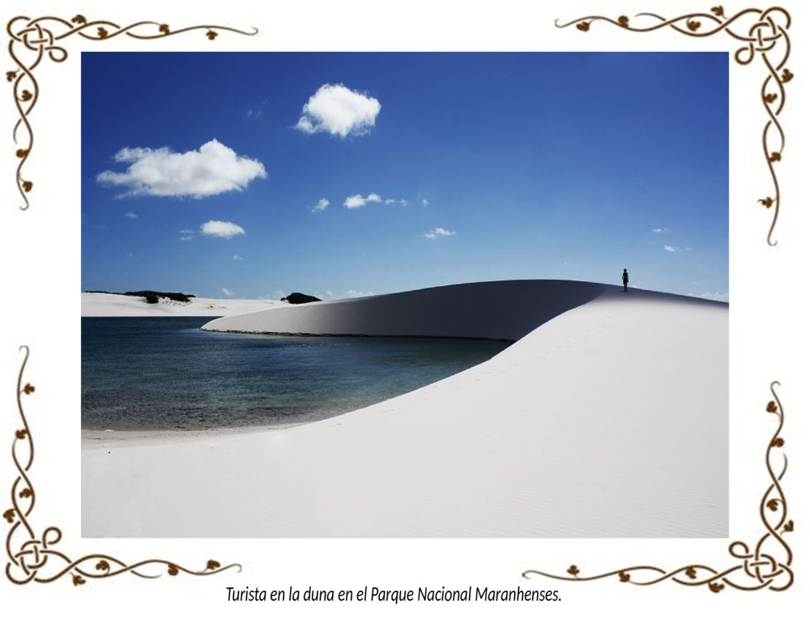

Slide 42
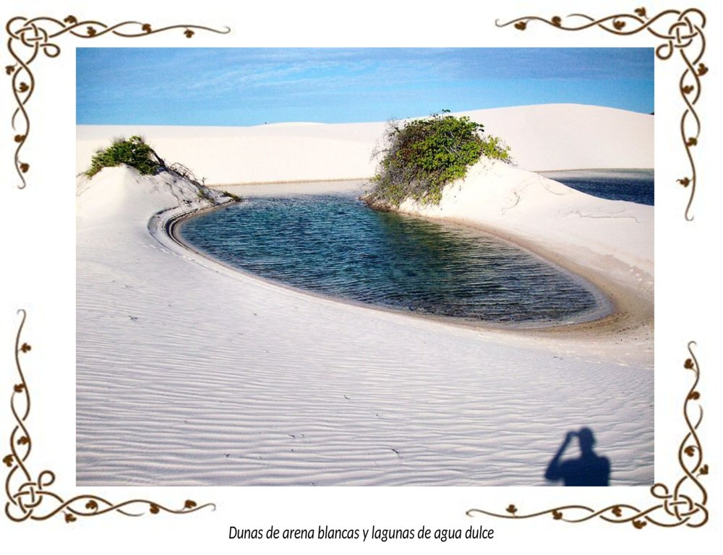

Slide 43
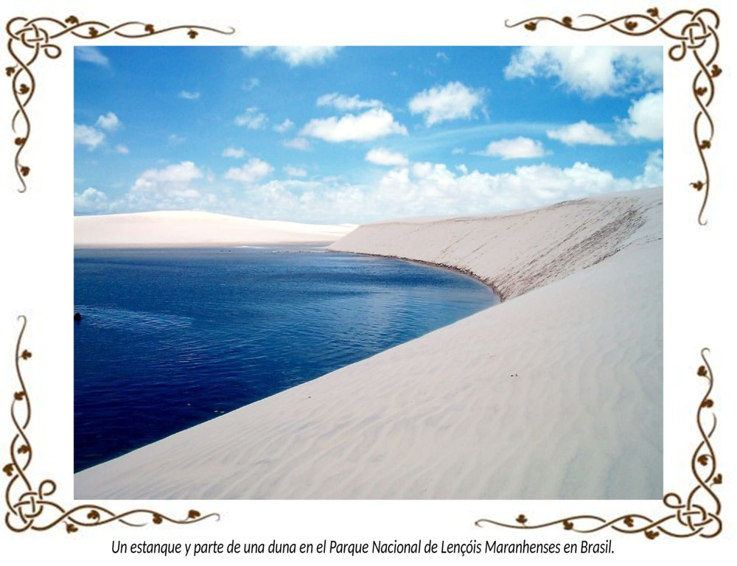

Slide 44
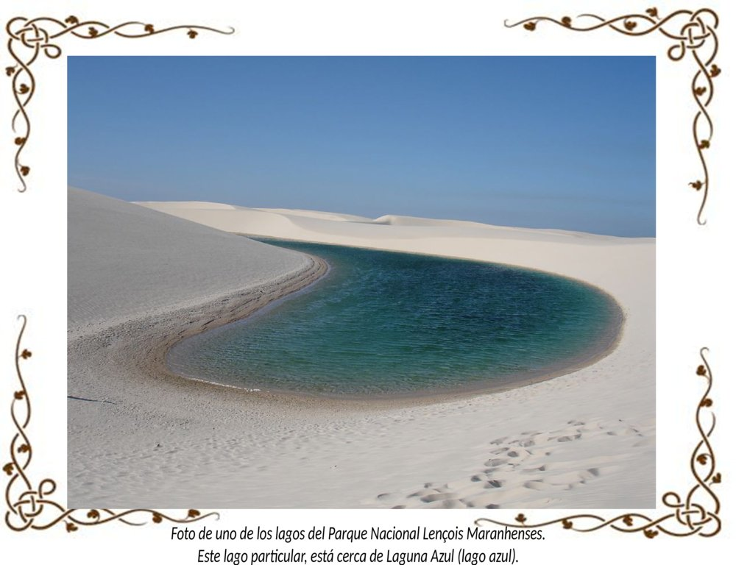

Slide 45
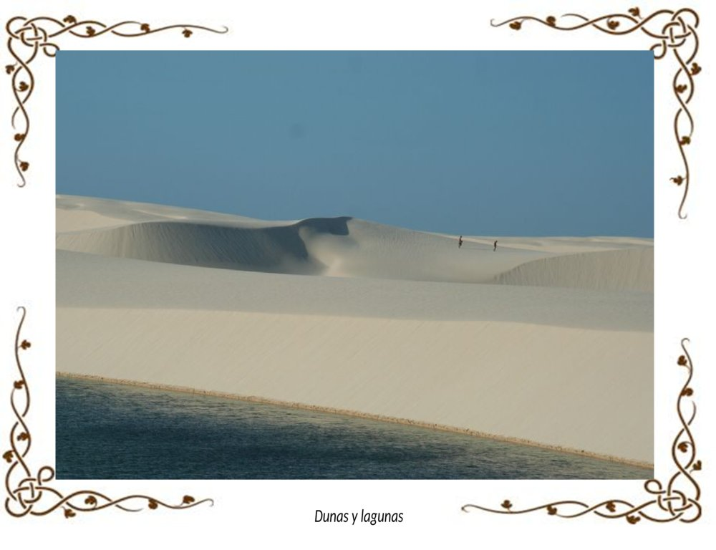

Slide 46
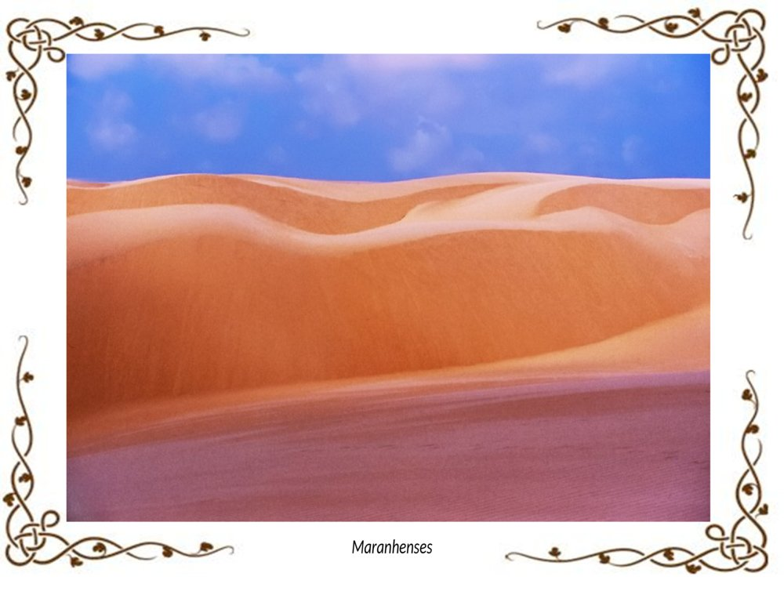

Slide 47
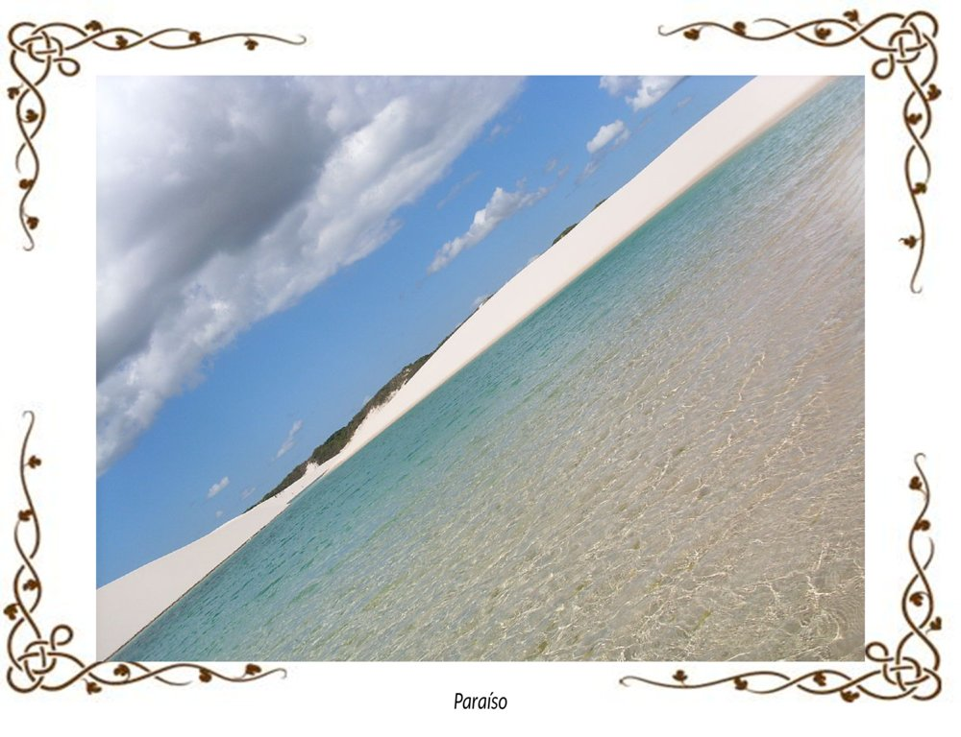

Slide 48
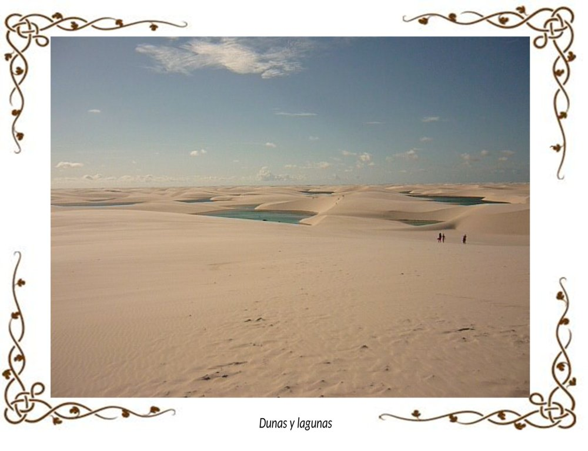

Slide 49
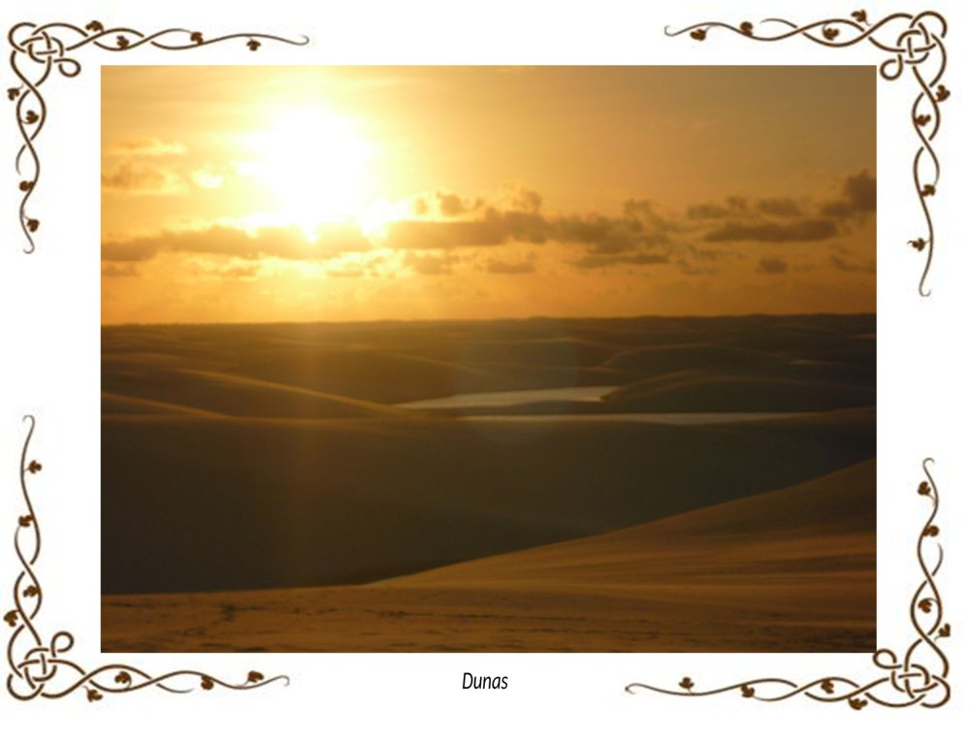

Slide 50
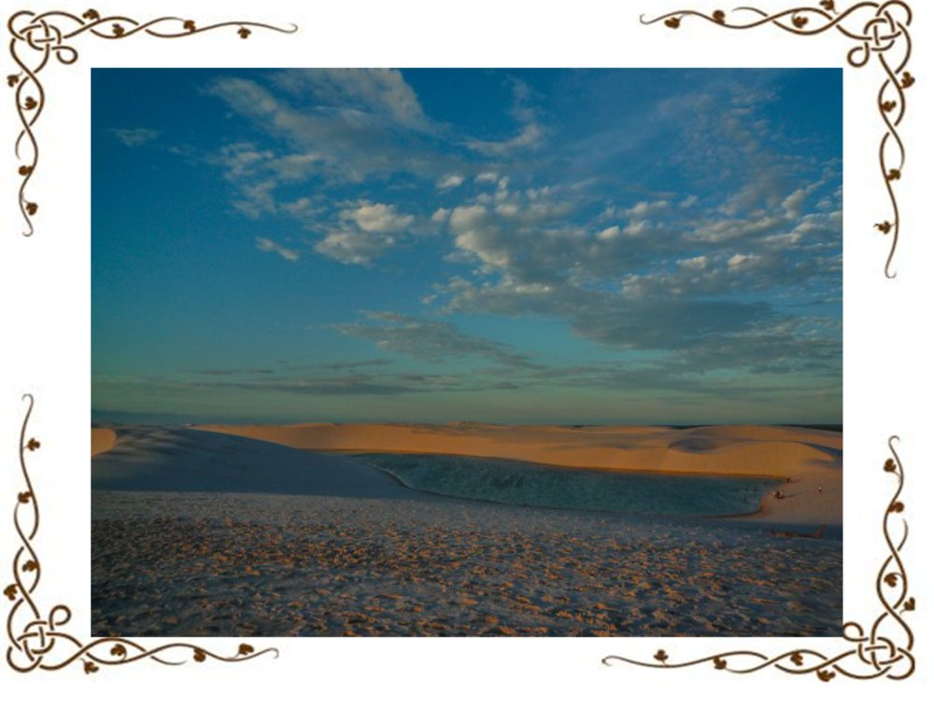

Slide 51
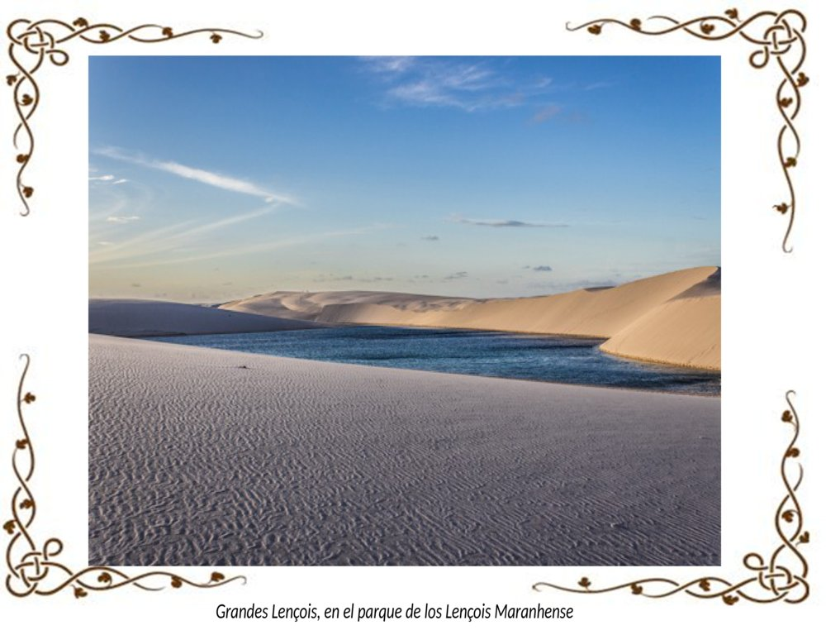

Slide 52
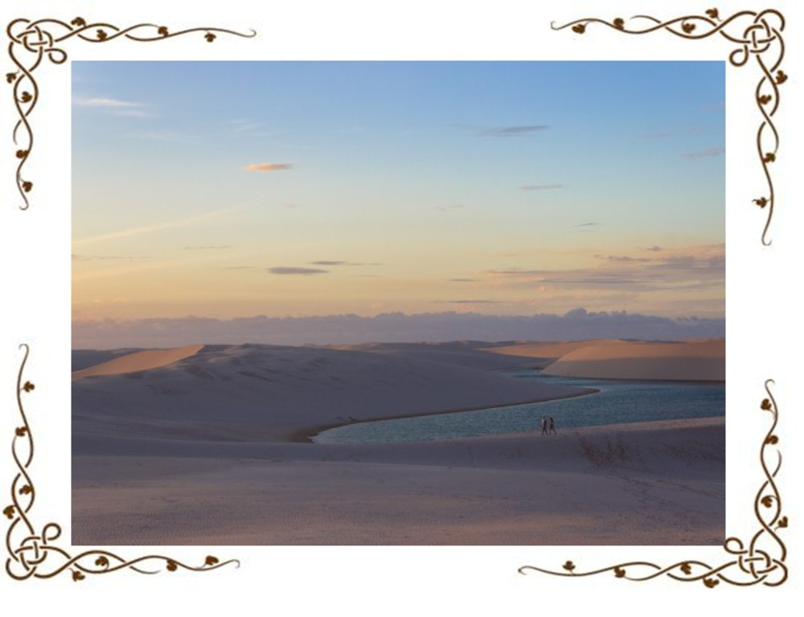

Slide 53
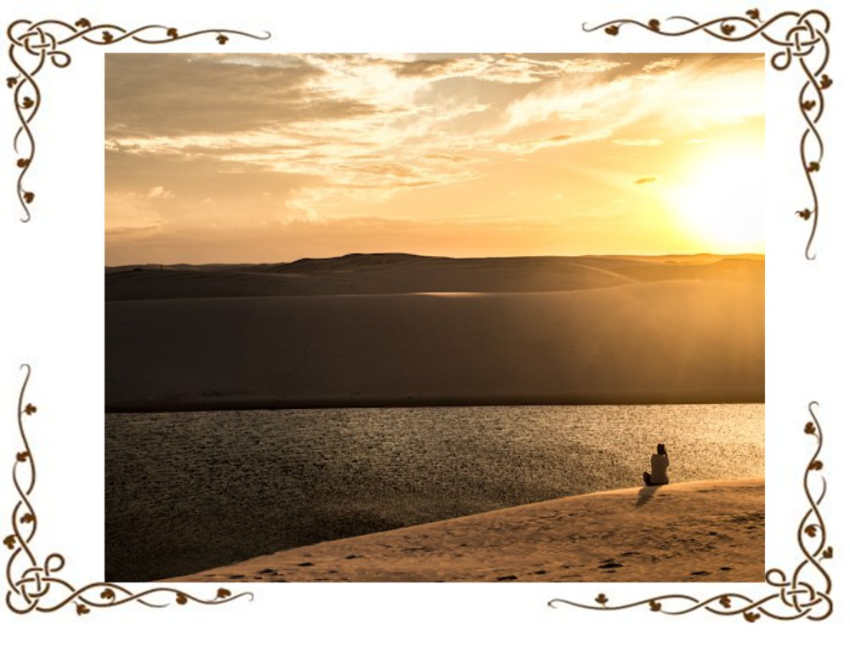

Slide 54
El salar de Uyuni
Es el mayor desierto de sal continuo y alto del mundo, con una superficie de 10 582 km² (o 4085 millas cuadradas). Está situado a unos 3650 msnm en el suroeste de Bolivia, en la provincia de Daniel Campos, en el departamento de Potosí, dentro de la región altiplánica de la Cordillera de los Andes. El salar de Uyuni es la mayor reserva de litio en el mundo con el 50-70 % del litio mundial, e igualmente cuenta con importantes cantidades de potasio, boro y magnesio. Cada noviembre, el Salar de Uyuni es escenario de cría para tres especies de flamencos sudamericanos - Chileno, James y Andino. En medio de este mar de sal existe un oasis desértico. La Isla Pescado, llamada así por su forma de pescado, cubierta de gigantescos cactus. Es la única señal de vida por km. La laguna Verde, la laguna Colorada y las aguas termales también pueden visitarse en la visita al salar, cuando entramos a la Reserva Nacional Eduardo Avaroa. La laguna Verde es una hermosa laguna con aguas de tonalidad verde ubicada hacia el límite con Chile y al pie del volcán Licancabur a una altura de 4.300 msnm (14.000 pies). Su coloración se debe a los sedimentos minerales de cobre. La laguna Colorada es una laguna con aguas de coloración carmín, también debida a la presencia de minerales en sus aguas.

Slide 55


Slide 56


Slide 57


Slide 58


Slide 59


Slide 60


Slide 61


Slide 62


Slide 63


Slide 64


Slide 65


Slide 66


Slide 67


Slide 68


Slide 69


Slide 70







¿Te ha gustado?
Puedes ver más entrando
Aquí
Además puedes recibir powerpoints en tu correo electrónico suscribiéndote aquí:

